Slide 1
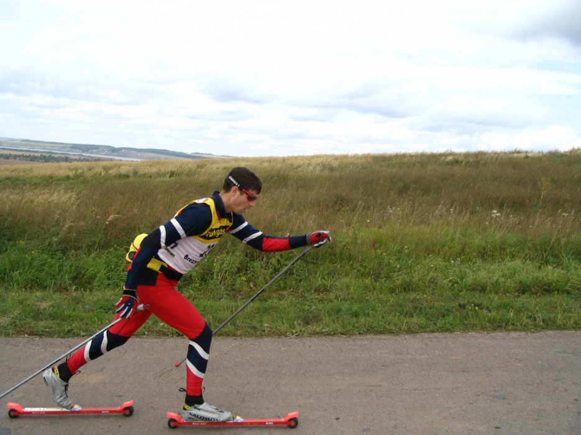
Лыжный спорт.
Попеременные ходы.
Подготовил:
учитель физической культуры
ГБОУ «Санаторно-лесная школа»
Бабин Александр Иванович

Slide 2
Попеременный двухшажный ход — основной в со­временных гонках. Требует наибольшего внимания в отработке скольжения и отталкивания (палками и лыжами). Для овладения отталкиванием палками используют навыки, приобретенные при изучении одновременного бесшажного хода (нажим на палки наклоном туловища, выдвижение стоп при скольжении вперед, предупреждение амортизации в суставах). Затем следует отработать попеременные движения рук с палками.
1-е упражнение. На лыжне под уклон, скользя на двух лыжах, выносить поочередно палку рукой вперед, ставить ее на снег кольцом сзади, нажимать на нее движением туловища и руки, завершить отталкивание рукой. После завершения этого делаются вынос палки и отталкивание ею (поочередное бесшажное скольжение).
2-е упражнение. На лыжне под уклон выполнить вынос палок и отталкивание ими попеременно: одна рука выносит палку, другая в это время выполняет отталкивание (попеременное бесшажное скольжение).
3-е упражнение. Передвигаться по лыжне приставным скользящим шагом («самокат»), отталкиваясь одной и той же палкой. Из положения стоя, руки опущены сделать шаг левой ногой и оттолкнуться левой палкой, вынося вперед правую руку; приставить к левой ноге правую, приводя обе руки в исходное положение. Повторить скользящий шаг левой ногой с движением рук и вновь приставить пра­вую ногу, оставляя ее на полстопы сзади левой, иначе в начале шага лы­жник отклонится назад (приседание). Повторить 8—12 шагов одной ногой, потом столько же другой. Основное внимание — на усиление отталкивания палкой, которое должно увеличить скольжение на лыже.

Slide 3
Затем изучают отталкивание лыжами. При этом используют ранее выработанное «чувство лыжи и снега». Кроме этого используют выработанное ранее равновесие на скользящей лыже при изучении простых спусков. Специальные упражнения помогают освоить маховый вынос ноги с лыжей (выпад), подседание на толчковой ноге и отталкивание ею.
1-е упражнение. Мах ногой на месте выполняют из положения стоя на лыжах, палки сложены вместе, держатся поперек лыжни в опущенных вниз руках. Сначала спокойное отведение одной ноги назад и покачивание ею как маятником взад и вперед; поочередно на каждой ноге 8—10 раз. Далее . присоединить к качанию ногой повороты таза, усиливая при этом мах.
2-е упражнение. Из исходного положения предыдущего упражнения передвижение, не сгибая ног в коленях, короткими шагами с махом ногой и поворотом таза. Сначала в конце каждого маха (выпада) начинается небольшое скольжение. Далее, усиливая махи ногой, увеличивать за их счет скольжение, не стараясь отточкнуться ногой.
3-е упражнение. Взяв палки в каждую руку за середину (на­правлены вдоль лыжни), передвигаться маховыми шагами со скольже­нием, увеличивая согласованные попеременные движения руками вперед и назад. Ноги и руки должны быть не согнутыми и не напряженными. Махи руками и ногами свободные и неторопливые. Стараться удлинить прокат на каждой лыже.
4-е упражнение. Передвижение приставным скользящим шагом с акцентом на отталкивании лыжей. Приставив лыжу в очередном шаге вперед, коротко и резко согнуть ногу в колене (подседание), усилив давление на носок ботинка. При иодседании ми г>ы падать вперед, опуская колено вниз, не допуская отклонения бслри толчковой ноги назад. Для этого помнить о том, что приставляемая но га остается на полстопы сзади другой. После подседания сильно оттолкнуться толчковой ногой, усиливая давление носком ботинка вниз (а не назад!), стремясь направить отталкивание «на взлет». Отталкива­ние ногой согласовать с отталкиванием разноименной палкой. Передвигаться с отталкиванием одной и той же ногой, с исправлением ошибок, добиваясь правильного овладения. Освоение упражнения другой ногой произойдет намного быстрее. Обращать внимание после освоения подседания на согласование сильного выпада ногой с махом разноименной рукой.

Slide 4
Техническая подготовка лыжника - это процесс целенаправленного изучения и совершенствования техники способов передвижения на лыжах. Овладение современной техникой с учетом индивидуальных особенностей и физической подготовленности позволяет достигнуть высоких результатов в избранном виде лыжного спорта. Высокий уровень спортивных результатов требует постоянной и углубленной работы над совершенствованием техники в течение всего периода активных занятий лыжным спортом. В планах подготовки лыжников от новичка до квалифицированного спортсмена должна быть предусмотрена непрерывность овладения техникой.

Slide 5
Попеременный двухшажный ход является основным способом передвижения, изучению которого в школе уделяется основное внимание. Он очень часто применяется при передвижении на лыжах в разнообразных условиях скольжения и рельефа местности и имеет большое прикладное значение. Наиболее эффективен этот ход на равнине при плохих и средних условиях скольжения, на пологих подъемах (до 2°) при любом скольжении, а также на подъемах большой крутизны (до 5°) при хороших и отличных условиях скольжения и сцепления лыж со снегом.

Slide 6
Попеременный двухшажный ход

Slide 7
Попеременный двухшажный ход, несмотря на привычную (как при ходьбе без лыж) перекрестную координацию, довольно сложен и требует значительного количества времени на его освоение. Наличие фазы скольжения, необходимость координировать по времени работу рук и ног, изменение ритма движения при преодолении подъемов создают определенные трудности в овладении этим ходом. Поэтому изучение попеременного двухшажного хода начинается в начальной школе после повторения и восстановления навыков в передвижении скользящим шагом.

Slide 8
Попеременный четырехшажный ход

Slide 9
Цикл движений в попеременном четырехшажном ходе выполняется следующим образом:
1. На первый шаг правой ногой левая закончила отталкивание, вперед выносится левая рука с палкой (кольцами назад). Лыжник переходит к скольжению на правой лыже.
2-3. На второй шаг (левой ногой) вперед выносится правая рука с палкой кольцом назад, а левая выводится кольцом вперед. Характерным для этого хода является скоростное положение палок в данный момент.
4. В момент скольжения на левой лыже правая палка выводится кольцом вперед.
5-6. С третьим шагом цикла (правой ногой) на снег для отталкивания ставится левая палка.
7. Начало шага левой ногой и окончание толчка левой рукой.
8-9. С последним шагом левой ногой правая палка ставится на снег и правая рука выполняет отталкивание.
10. Закончен толчок правой рукой, начинаются шаг правой ногой и вынос левой руки с палкой.

Slide 10
Попеременный четырехшажный ход

Slide 11
Основной особенностью хода является сложная координация в работе рук и ног, значительно более медленный (по сравнению с попеременным двухшажным ходом) вынос палок вперед. Каждая палка выносится вперед на три скользящих шага и выполняет толчок на один шаг, заметно опережая толчок ногой. Созданию ритма хода способствуют подводящие упражнения, например: передвижение шагом без палок, почти без скольжения с подсчетом шагов в цикле хода («раз-два-три-четыре»).

Slide 12
В дальнейшем обучение идет по пути устранения ошибок в цикле хода и его совершенствования в различных условиях. После того как ученики освоят прямолинейный маятникообразный вынос палок, следует их научить другому варианту: вынос палок кругообразным движением, кольцо палки описывает при выносе дугу, а кисть руки идет чуть вовнутрь, в направлении противоположного плеча. Такой способ выноса палок может пригодиться в туристском походе при передвижении с грузом по очень глубокому снегу или низкорослому кустарнику. Здесь не требуется высокое поднимание руки при выносе, что пришлось бы сделать в прямолинейном способе, передвигаясь по глубокому снегу.
Ошибки при изучении попеременного четырехшажного хода :
При изучении попеременного четырехшажного хода у учащихся могут появляться следующие ошибки: отсутствие согласованности в движениях рук со скользящими шагами, передвижение на прямых или недостаточно согнутых ногах, подпрыгивающий ход, общая скованность движений, непрямолинейный вынос палок, короткие «подбегающие» шаги, напряженный вынос палок.
Устранение указанных ошибок происходит на учебном круге. Учитель останавливает учеников, делающих ошибки, объясняет и показывает правильные движения. Иногда целесообразно вновь вернуться к расчлененному методу и к движениям под счет или даже повторить скользящий шаг с короткими отталкиваниями палками на третий-четвертый шаг в цикле хода.

Slide 13
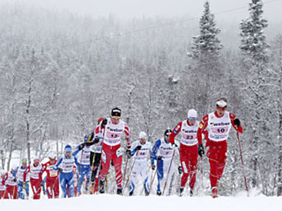
Лыжный спорт – один из самых массовых видов спорта, культивируемых в Российской Федерации. Наибольшей популярностью в силу доступности и характера воздействия на организм пользуются лыжные гонки на различные дистанции. Занятия этим видом спорта являются важным средством физического воспитания, занимают одно из первых мест по своему характеру двигательных действий.

Slide 14
Польза лыжного спорта:
Выполнение умеренной мышечной работы с вовлечением в движение всех основных групп мышц в условиях пониженных температур, на чистом морозном воздухе заметно повышает сопротивляемость организма к самым различным заболеваниям и положительно сказывается на общей работоспособности. Прогулки и походы на лыжах в красивой лесистой и разнообразной по рельефу местности доставляют положительное влияние на нервную систему, умственную и физическую работоспособность.

Slide 15
Каждый, кто начинает заниматься лыжным спортом, ставит перед собой определенную цель: один хочет стать чемпионом, другой – просто сильнее и выносливее, третий стремится с помощью ходьбы на лыжах похудеть, четвертый - укрепить волю. И все это возможно. Нужно лишь регулярно, не делая себе поблажек и скидок, упорно тренироваться.

Slide 16
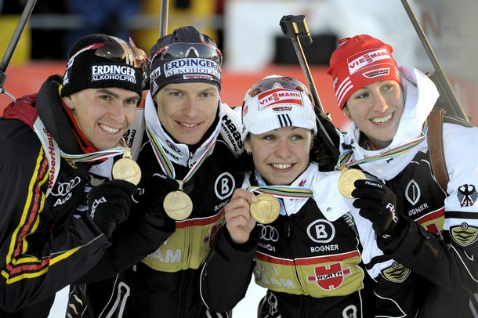
И к завершению…

